Slide 1
Foliensatz Anpassen

Slide 2
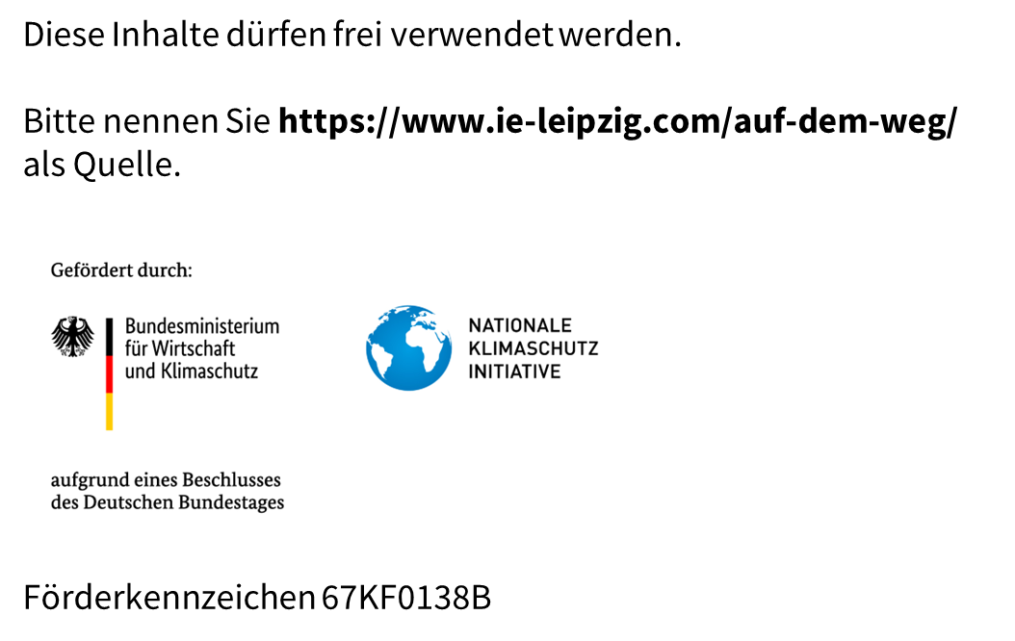
Verwendungshinweise

Slide 3
9 Etappen – 1 Ziel
Organisation aufbauen
Anwendungsbereich definieren
Treibhausgase bilanzieren
Ziele formulieren
Maßnahmen umsetzen
Verantworten statt kompensieren
Kommunizieren
Überprüfen
Anpassen
Etappen nach Umweltbundesamt, Der Weg zur treibhausgasneutralen Verwaltung 2021
Notes:
Hinweise:
Die Icons dürfen frei, einzeln und auch ohne Bezeichnung verwendet werden. Die Etappen orientieren sich am Leitfaden des Umweltbundesamtes aus dem Jahr 2021. In darauf aufbauenden Darstellungen und auch in der Praxis werden diese Etappen teilweise vereinfacht in weniger Stufen dargestellt, z.B. als Grundsatzbeschluss, Bilanzierung, Planung/Konzept, Umsetzung und Monitoring/Controlling. Wesentliche Unterscheidung und Weiterentwicklung im Vergleich zum UBA-Leitfaden: Eine freiwillige Kompensation im Kontext der Verwaltung wird nicht als tragfähig eingeschätzt. Die Etappe ist jedoch verblieben, da die Auseinandersetzung und Erarbeitung einer Position hier notwendig bleibt.
Weiterführende Information:
[1] Umweltbundesamt, Der Weg zur treibhausgasneutralen Verwaltung: Etappen und Hilfestellungen, 2021
https://www.umweltbundesamt.de/publikationen/der-weg-zur-treibhausgasneutralen-verwaltungbundesamt
Bitte nennen Sie https://www.ie-leipzig.com/auf-dem-weg/ als Quelle.

Slide 4
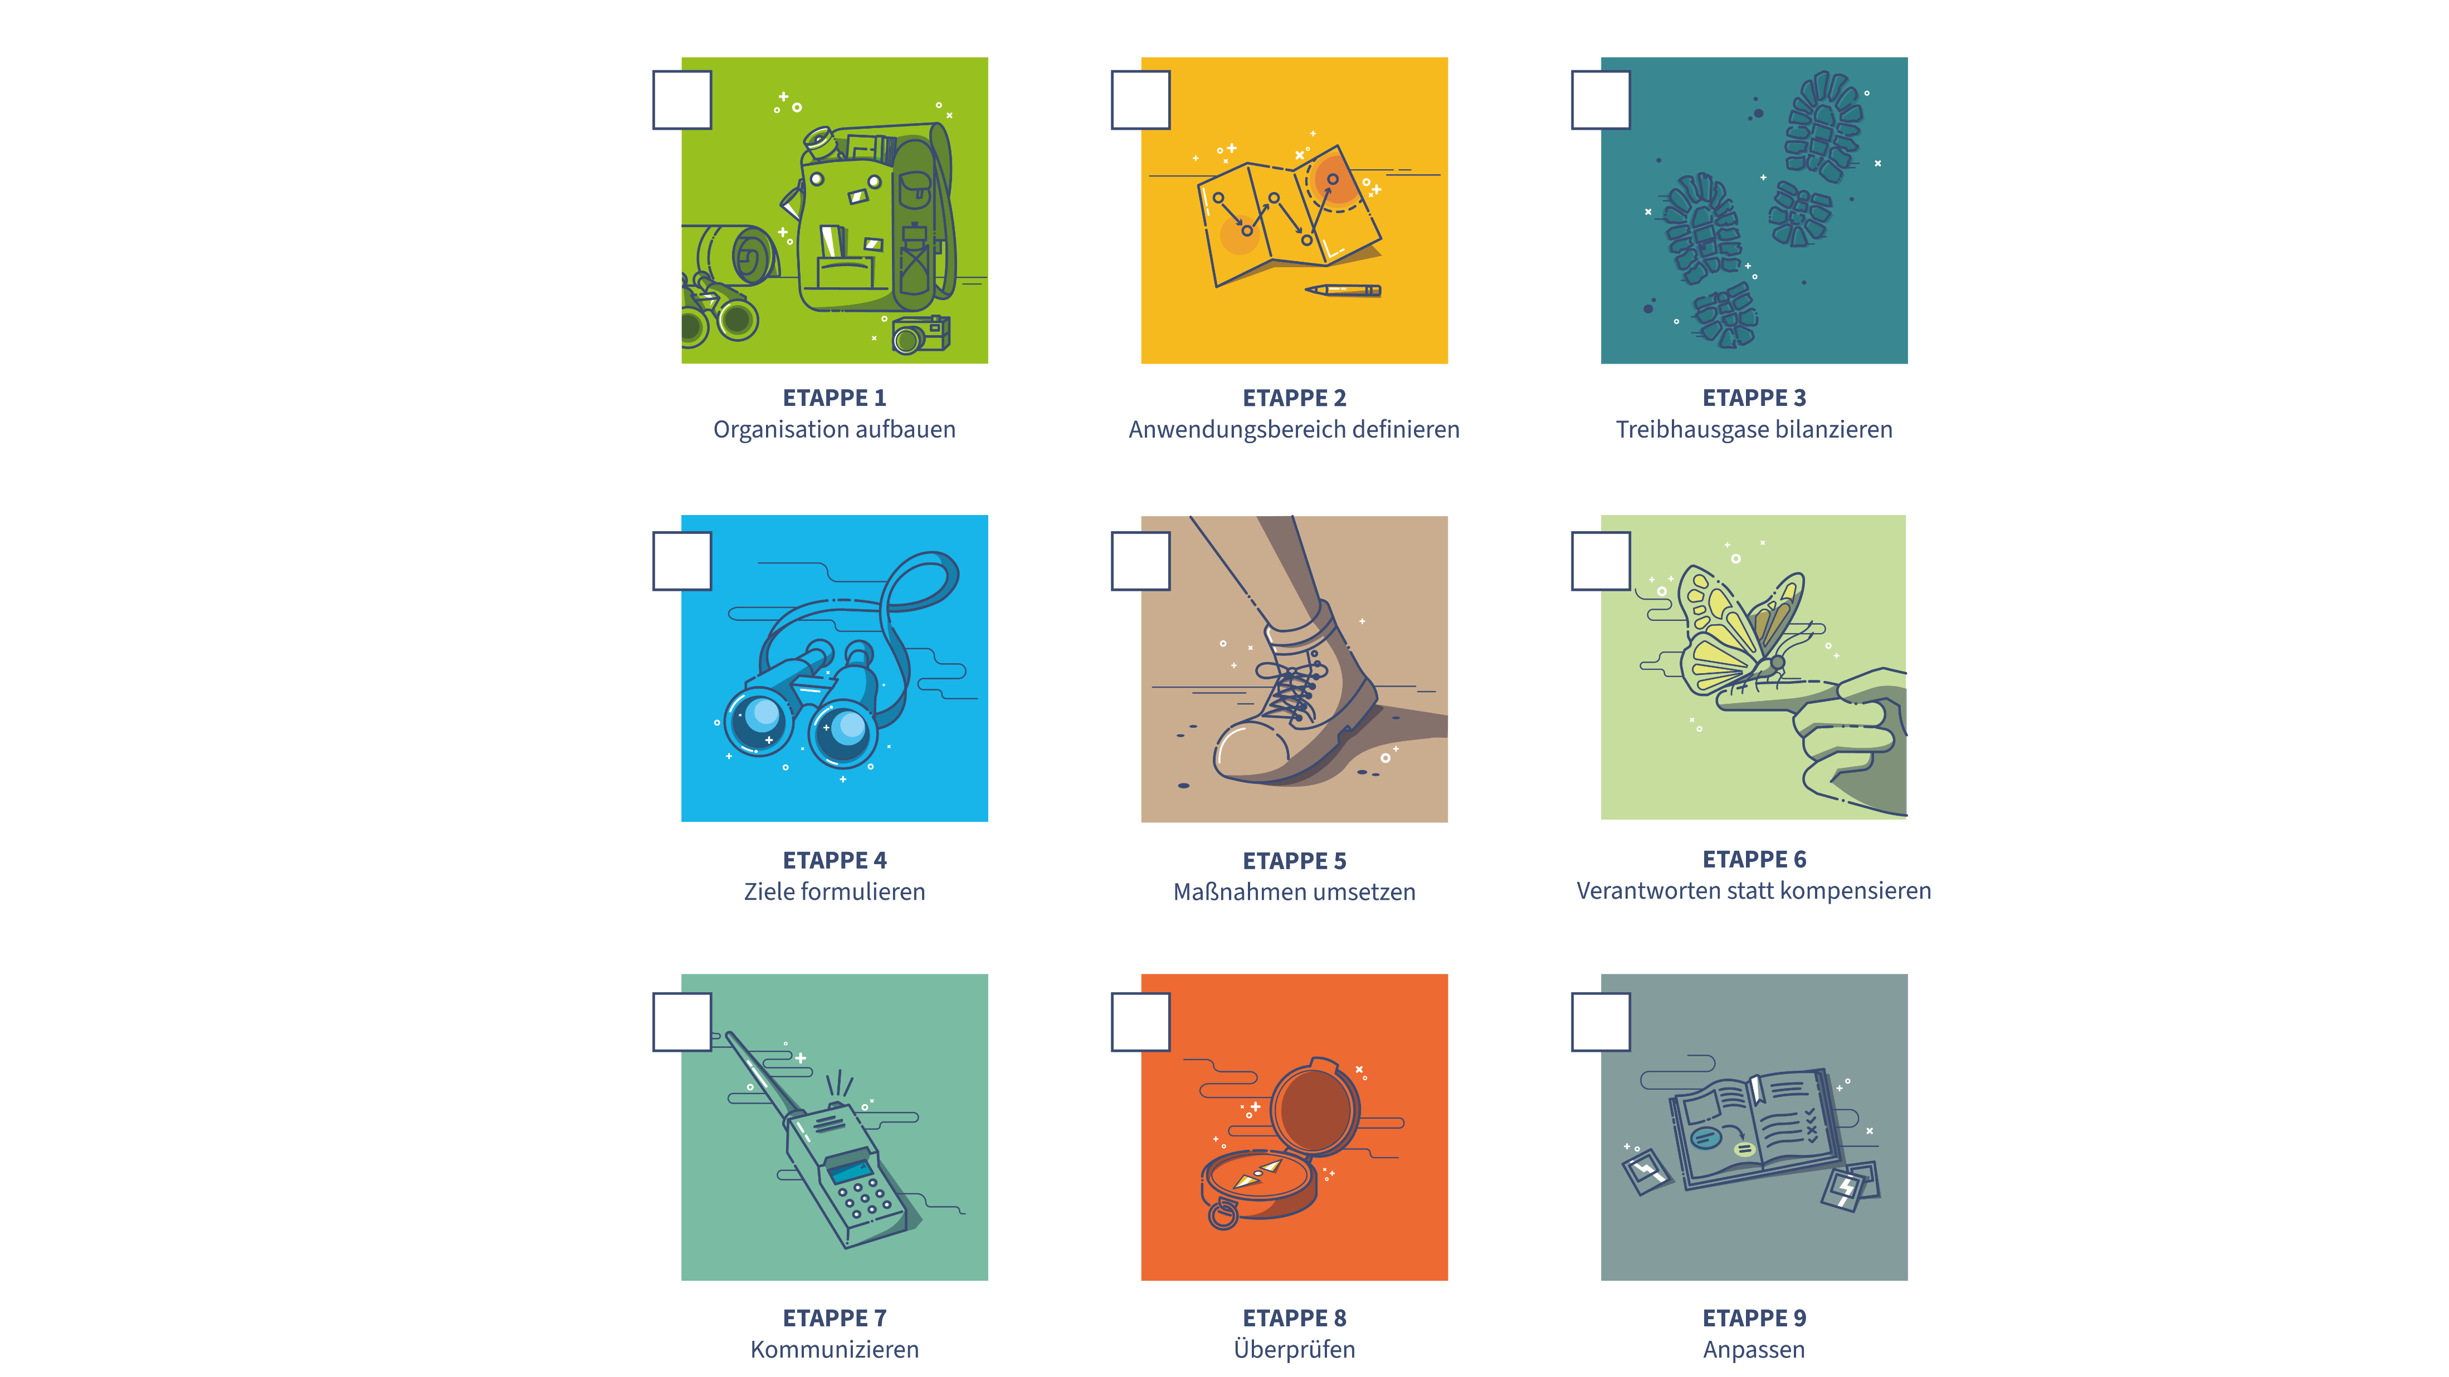
Etappen – Wo stehen wir?
Legende
umgesetzt
In Erarbeitung
Notes:
Hinweise:
Die Icons dürfen frei, einzeln und auch ohne Bezeichnung verwendet werden. Die Etappen orientieren sich am Leitfaden des Umweltbundesamtes aus dem Jahr 2021. In darauf aufbauenden Darstellungen und auch in der Praxis werden diese Etappen teilweise vereinfacht in weniger Stufen dargestellt, z.B. als Grundsatzbeschluss, Bilanzierung, Planung/Konzept, Umsetzung und Monitoring/Controlling. Wesentliche Unterscheidung und Weiterentwicklung im Vergleich zum UBA-Leitfaden: Eine freiwillige Kompensation im Kontext der Verwaltung wird nicht als tragfähig eingeschätzt. Die Etappe ist jedoch verblieben, da die Auseinandersetzung und Erarbeitung einer Position hier notwendig bleibt.
Weiterführende Information:
[1] Umweltbundesamt, Der Weg zur treibhausgasneutralen Verwaltung: Etappen und Hilfestellungen, 2021
https://www.umweltbundesamt.de/publikationen/der-weg-zur-treibhausgasneutralen-verwaltungbundesamt
Bitte nennen Sie https://www.ie-leipzig.com/auf-dem-weg/ als Quelle.

Slide 5
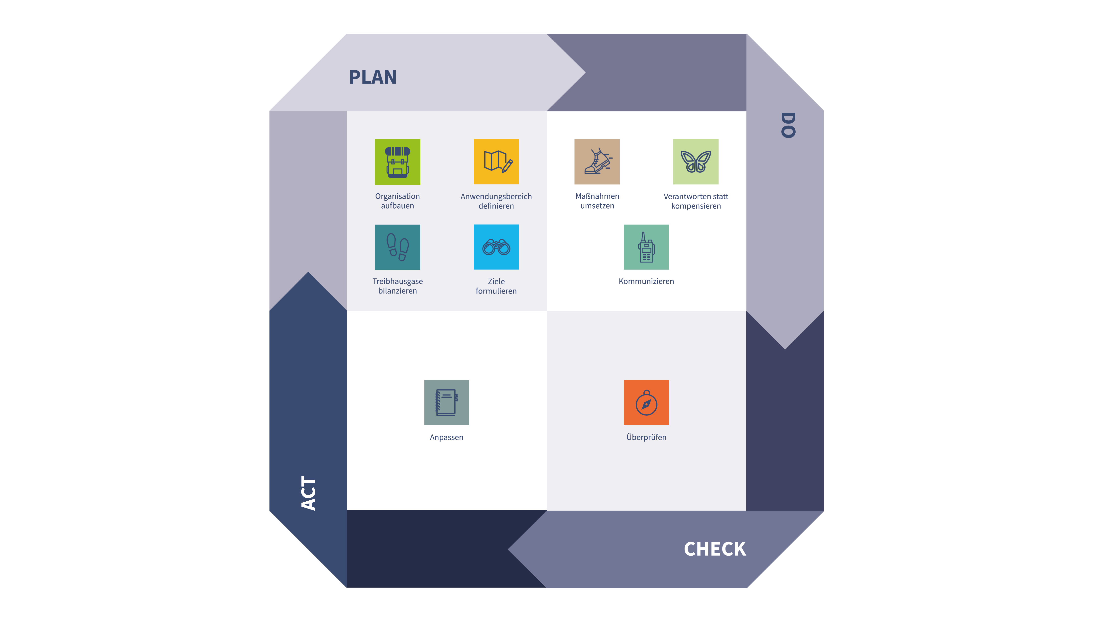
Die Etappen im Plan-Do-Check-Act Zyklus
Notes:
Hinweise:
Der Plan-Do-Check-Act (PDCA) Zyklus ist ein etablierter, iterativer Vier-Phasen-Ansatz zur kontinuierlichen Verbesserung von Prozessen und Produkten.
Plan (Planen): In dieser Phase identifizieren Sie die Notwendigkeit für einen Prozess. Sie analysieren die aktuelle Situation, setzen Ziele und entwickeln einen Plan zur Erreichung dieser Ziele.
Do (Durchführen): Hier setzen Sie den Plan in die Tat um. Es ist wichtig, während dieser Phase Daten zu sammeln, um die Ergebnisse zu bewerten.
Check (Überprüfen): In dieser Phase analysieren Sie die gesammelten Daten und vergleichen die Ergebnisse mit den erwarteten Zielen. Sie bewerten, ob die durchgeführten Maßnahmen erfolgreich waren oder ob Anpassungen erforderlich sind.
Act (Handeln): Basierend auf den Ergebnissen der Überprüfung entscheiden Sie, ob der Plan angepasst oder standardisiert werden soll. Wenn die Lösung erfolgreich war, wird sie implementiert und standardisiert. Wenn nicht, beginnt der Zyklus von vorne mit neuen Anpassungen.
Bitte nennen Sie https://www.ie-leipzig.com/auf-dem-weg/ als Quelle.

Slide 6
Etappe 1 – Organisation aufbauen
Hatten wir uns in Bezug auf die Organisation Ziele gesetzt und wurden diese erreicht?
Gab es ausreichend Raum für das Thema, auch informell?
Waren ausreichend Personalkapazitäten für die Aufgaben bereitgestellt?
Ist die Rollenverteilung klar und die Struktur gut?
Waren alle relevanten Gruppierungen (Team, Leitung, Datenbereitstellende, Verwaltungsspitzen, politische Gremien, Vertretungen und Mitarbeitende) konstruktiv beteiligt?
Notes:
Hinweise:
Die Folie kann genutzt werden, um die Reflexionsfragen im Team zu bearbeiten.
Bitte nennen Sie https://www.ie-leipzig.com/auf-dem-weg/ als Quelle.

Slide 7
Etappe 2 – Anwendungsbereich definieren
Wurde der Anwendungsbereich (Systemgrenzen) konsistent angewendet?
Gibt es Gründe, den Anwendungsbereich neu festzulegen?
Welche Konsequenzen hätte das?
Wie stellen wir sicher, dass unsere Entwicklung in Bezug das Basisjahr transparent dargestellt werden?
Notes:
Hinweise:
Die Folie kann genutzt werden, um die Reflexionsfragen im Team zu bearbeiten.
Bitte nennen Sie https://www.ie-leipzig.com/auf-dem-weg/ als Quelle.

Slide 8
Etappe 3 – Treibhausgase bilanzieren
Waren die Datenbeschaffung und Datenaufbereitung zufriedenstellend?
Sind transparente Routinen aufgebaut worden?
Liegt die Startbilanz und der zugehörige Bericht nach GHG Protocol vor?
Welche Erfahrungen wurden mit den Tools und Methoden gemacht?
Notes:
Hinweise:
Die Folie kann genutzt werden, um die Reflexionsfragen im Team zu bearbeiten.
Bitte nennen Sie https://www.ie-leipzig.com/auf-dem-weg/ als Quelle.

Slide 9
Etappe 3 – Treibhausgase bilanzieren
Welche Schwierigkeiten tauchten in der Darstellung oder Kommunikation mit Akteuren auf?
Ist die Dateneingabe zur Bilanzierung für das Folgejahr garantiert?
Was muss verbessert werden?
Notes:
Hinweise:
Die Folie kann genutzt werden, um die Reflexionsfragen im Team zu bearbeiten.
Bitte nennen Sie https://www.ie-leipzig.com/auf-dem-weg/ als Quelle.

Slide 10
Etappe 4 – Ziele formulieren
Waren die Ziele ausreichend gut formuliert?
Wurden diese gut genug für die Umsetzung "operationalisiert"?
Welche Ziele, Teilziele und Meilensteine wurden erreicht?
Wurden die Ziele zufriedenstellend kommuniziert?
Notes:
Hinweise:
Die Folie kann genutzt werden, um die Reflexionsfragen im Team zu bearbeiten.
Bitte nennen Sie https://www.ie-leipzig.com/auf-dem-weg/ als Quelle.

Slide 11
Etappe 5 – Maßnahmen umsetzen
Wurde der Fortschritt der Maßnahmen zufriedenstellend evaluiert?
Wurde das Erreichen von Meilensteinen und Indikatoren bewertet?
Welche Handlungsbedarfe ergeben sich?
Wurde der Status und die Weiterentwicklung mit den relevanten und zuständigen Akteuren besprochen und neue Schritte festgelegt?
Wurde das Maßnahmenset überarbeitet und verabschiedet?
Notes:
Hinweise:
Die Folie kann genutzt werden, um die Reflexionsfragen im Team zu bearbeiten.
Bitte nennen Sie https://www.ie-leipzig.com/auf-dem-weg/ als Quelle.

Slide 12
Etappe 6 – Verantworten statt kompensieren
Wurde eine tragfähige Position in Bezug auf Kompensation erarbeitet?
Welche Erfahrungen wurden hier gemacht?
Wurden gute Ansätze für mehr Klimaverantwortung entwickelt?
Wie sehen die Ziele für mehr Klimaverantwortung für die Zukunft aus?
Notes:
Hinweise:
Die Folie kann genutzt werden, um die Reflexionsfragen im Team zu bearbeiten.
Bitte nennen Sie https://www.ie-leipzig.com/auf-dem-weg/ als Quelle.

Slide 13
Etappe 7 – Kommunizieren
Wurde eine "Change Story" erarbeitet?
Sind die Kernbotschaften gut und visuell allen relevanten Akteuren vermittelt worden?
Wurden Erfolge und Fortschritte zufriedenstellend kommuniziert?
Welche Erfahrungen wurden gemacht?
Notes:
Hinweise:
Die Folie kann genutzt werden, um die Reflexionsfragen einzeln oder im Team zu bearbeiten.
Bitte nennen Sie https://www.ie-leipzig.com/auf-dem-weg/ als Quelle.

Slide 14
Etappe 8 – Überprüfen
Wurden die Entwicklung bei Emissionen "top down" erfasst?
Wurden Fortschritte der Maßnahmen "bottom up" erfasst?
Wurden Fortschritte bei Organisation und Kommunikation ausgewertet?
Ist die Verwaltung auf Kurs?
Notes:
Hinweise:
Die Folie kann genutzt werden, um die Reflexionsfragen einzeln oder im Team zu bearbeiten.
Bitte nennen Sie https://www.ie-leipzig.com/auf-dem-weg/ als Quelle.

Slide 15
Etappe 9 – Anpassen
Welche Schritte müssen unternommen werden?

Slide 16
Kontakt
Marion Elle
Telefon: 0341 224762-15
E-Mail: marion.elle@ie-leipzig.com

